Slide 1
第十讲 机件的表达方法 (1)
本讲内容：
视图
剖视图
复习：
（P.215-227）
下讲内容：
（P.228-242）
其他剖视图
断面图
规定画法
作业：
P.41：1
P.42：1,2,3,4,5,6
P.43：7,9,10
P.44：11,12,13,14

Slide 2
第12章 机件的表达方法
§12.1 视图
一. 基本视图 （六面视图）
• 主视图
• 俯视图
• 左视图
V
• 右视图
从右向左投射
W
• 仰视图
从下向上投射
• 后视图
从后向前投射
H

Slide 3
仰视
主视
左视
右视
后视
俯视

Slide 4

六面视图的投影对应关系
前
仰视
宽
后
上
右视
主视
左视
右
后视
左
高
下
长
俯视
左
长
右
• 度量对应关系：三等关系
• 方位对应关系：
除后视图外，靠近主视图的一边是物体的后面，远离主视图的 一边是物体的前面。

Slide 5
二、向视图
位置可自由配置的视图
A
A
B
C
D
B
D
C
E
E
按基本位置配置
自由配置
1 在主视图上用箭头表示投射方向，并标注字母,
在其它视图上用箭头表示后视图的投射方向。
2 投射方向的标注要对应。

Slide 6
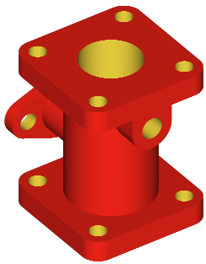
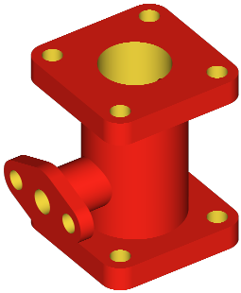
三、局部视图
将物体某一部分向基本投影面投射所得的视图。
注意事项：
A
•用带字母的箭头指明要
表达的部位和投射方向，
并注明视图名称。
A
B
•局部视图的范围用波浪
线(或双折线）表示。
当表示的局部结构是完
整的且外轮廓封闭时，
波浪线可省略。
B
•局部视图可按基本视图
的配置形式配置，也可
按向视图的配置形式配
置。

Slide 7
四、斜视图
问题：当物体的表面与投影面成倾斜位置时，
其投影不反映实形。
解决方法：
V
A
★增设一个与倾斜
表面平行的辅助
投影面。
★将倾斜部分向辅
助投影面投射。
H
斜视图是物体向不平行于基本投影面的平面投射所得的视图。

Slide 8
斜视图的画法
字母靠近箭头端，方
向与旋转方向一致。
A
A
A
画斜视图的注意事项：
• 断裂边界用波浪线（或双折线）表示。
• 通常按投射方向放置和标注。
• 允许旋转配置，但需注明，且旋转角度不大于45°。

Slide 9
※ 视图小结 ※
基本视图
六面视图
固定配置、不标注
向视图
六面视图
任意配置、标注
视 图
局部图形
基本视图方式配置
局部视图
完整图形
向视图方式配置
局部图形
按投射方向或旋转配置、标注
斜视图
完整图形

Slide 10
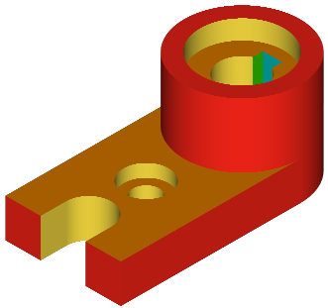
问题：
当机件的内部形状较复杂时，视图上将出现许多虚线，
不便于看图和标注尺寸。

Slide 11
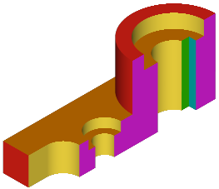
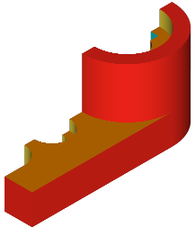
§12.2 剖视图
一、剖视图的概念
⒈ 形成
剖：假想用一剖切
面将机件剖开。
移：移去剖切面和观
察者之间的部分。
视：将其余部分向投
影面投射。
在剖面区域内画上剖面符号。

Slide 12

2.画图步骤
① 确定剖切位置
(物体的对称面)
② 空间分析
③ 画外形轮廓。
在机件形状已表达清楚的情况下，
虚线可不画。
④ 在剖面区域内画剖面符号
注意剖面线的画法 !

Slide 13
3. 标注
A－A
① 剖切符号
剖切面位置
投射方向
② 名称
A
A
下列情况可省略标注：
◆ 剖视图按基本视图关系配置时，可省略箭头。
◆ 当单一剖切面通过机件的对称（或基本对称）平面，
且剖视图按基本视图关系配置时，可不标注。
注意：本周作业，剖切符号和视图名称均需标注。

Slide 14
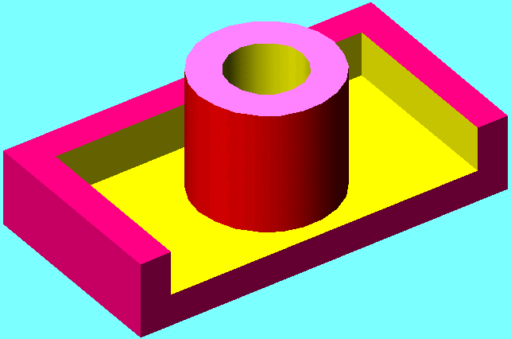
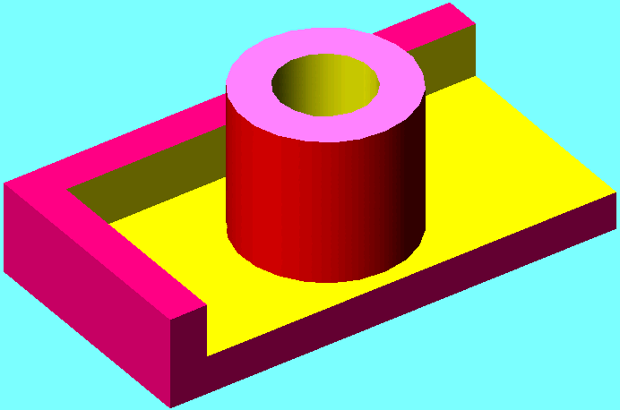
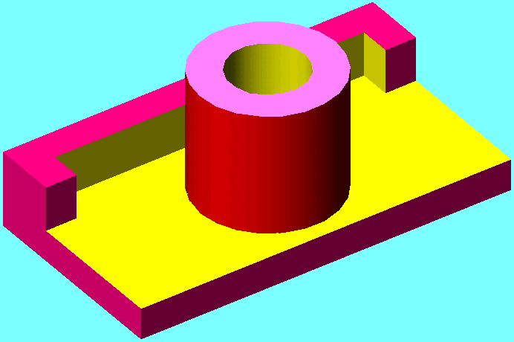
4. 画剖视图的注意事项
① 剖切平面的选择
通过机件的对称面或轴线，且平行或垂直于投影面。
② 剖切是一种假想，其它视图仍应完整画出。
③ 剖切面后方的可见部分要全部画出。
A－A
B－B
C－C
A
A
B
B
C
C

Slide 15
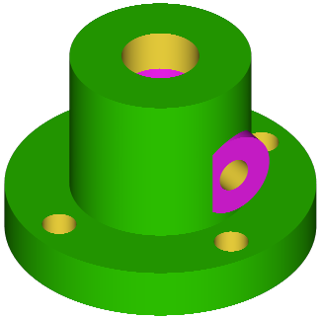
④ 在剖视图上已经表达清楚的结构,在其它视图上
此部分结构的投影为虚线时,虚线省略不画。
没有表示清楚的结构，允许画少量虚线。
A
A
A－A

Slide 16
⑤ 不需表示材料类别时，可采用通用剖面线。
细实线，与图形的主要轮廓或剖面区域的对称线成45°；
同一物体的各个剖面区域，其剖面线画法应一致。
当画出的剖面线与图形的主要轮廓线或剖面区域的轴线平行时，该图形的剖面线应画成与水平成30°或60°角，但其倾斜方向与其他图形的剖面线一致。
A
A
30°
A－A

Slide 17
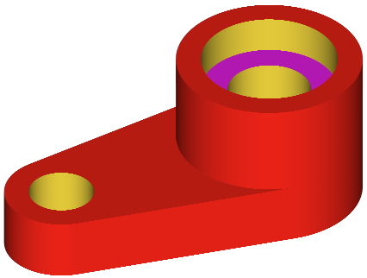
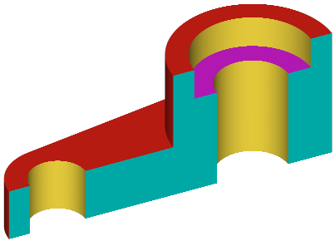
二、剖视的种类及适用条件
1.全剖视
适用条件：外形简单，内形复杂，图形不对称。
A－A
A
A

Slide 18
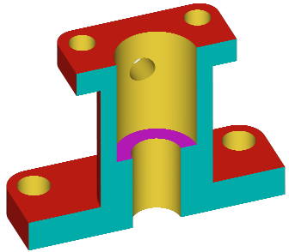
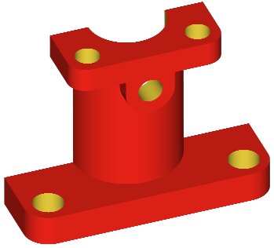
A—A
？
A
A

Slide 19
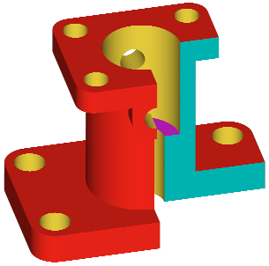
⒉ 半剖视
解决办法？
A—A
半剖视
以对称线为界，
一半画视图，
一半画剖视。
表示内形的虚线不画
表示外形的虚线不画

Slide 20
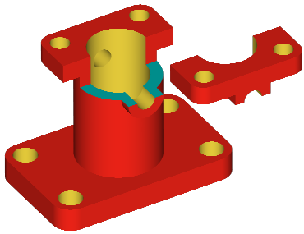
A－A
适用范围：
内、外形都需要表达，
而形状又对称或基本对称时。
B
B
B－B
A
A

Slide 21
3.局部剖视
A－A
B
B
用剖切平面局部地
剖开物体所得的剖视图。
B－B
A
A

Slide 22
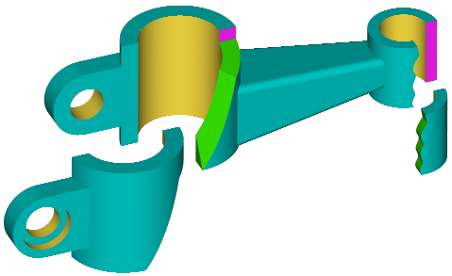
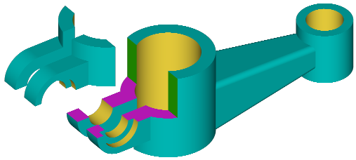
适用范围：
(1) 局部内形需剖切表示，且不宜采用全剖视。

Slide 23
(2) 当不对称机件的内、外形都需要表达时。

Slide 24
(3) 实心杆上有孔、槽时，应采用局部剖视。
例：判断正误
（4） 当对称机件的轮廓线与中心线重合，
不宜采用半剖视，应采用局部剖视。

Slide 25
画局部剖视应注意的问题：
① 波浪线不能与图上的其它图线重合。
错误
正确

Slide 26
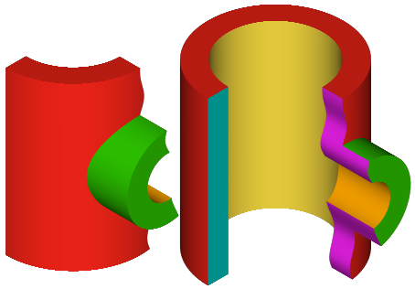
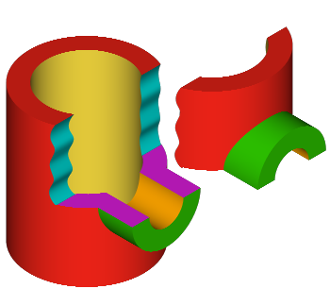
② 波浪线不能穿空而过，也不能超出视图轮廓线。
×
×
×
×
×
错误
正确

Slide 27
③ 当被剖结构为回转体时，允许将其中心线
作局部剖视的分界线。
④ 在一个视图中，局部剖视的数量不宜过多。

Slide 28
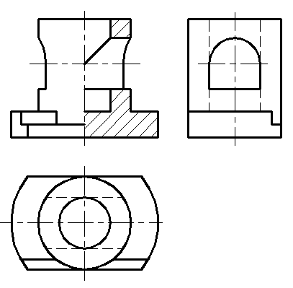
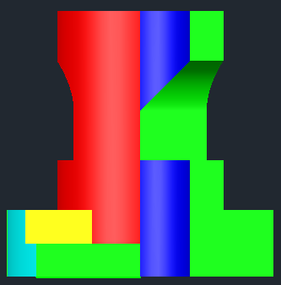
A—A
例：
A
A

Slide 29
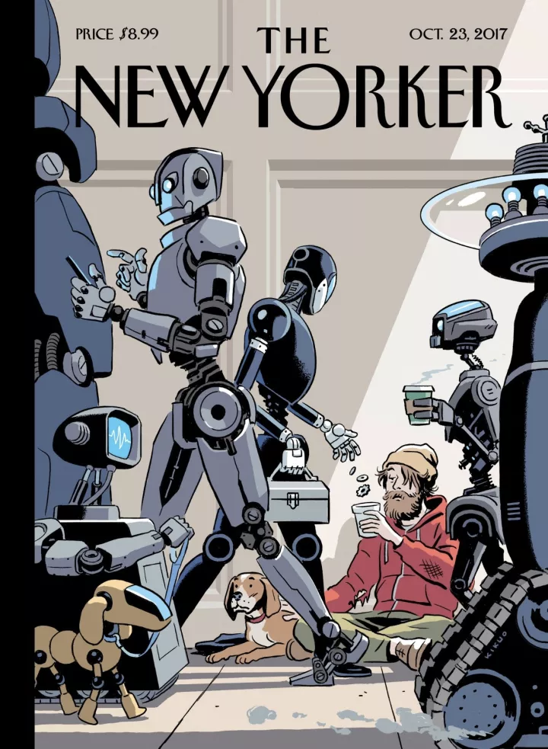
Design is the instrument through which
communication is accomplished.
Bruno Monguzi
三大技能：
1 社交和协商能力；
2 同情心；
3 创意和审美。
五种职业：
第五种：牙医，被取代概率：2.1%
第四种：建筑师，被取代概率：1.8%
第三种：公关，被取代概率：1.4%
第二种：心理咨询师，被取代概率：0.7%
第一种：教师，被取代概率：0.4%

